Slide 1
Советская армия в годы Великой Отечественной войны

Slide 2
Пехота – царица полей
Пехота является главным родом войск. Своим решительным продвижением в наступлении и упорным сопротивлением в обороне пехота в тесном взаимодействии с артиллерией, и авиацией решает исход боя. Пехота выносит на себе основную тяжесть боя.
— Полевой устав РККА, 1939

Slide 3
Сравнительная характеристика
До войны
2,9 млн. человек, 32,9 тыс. орудий и минометов
Основное оружие – винтовка Мосина
Пулемёт Максим
К концу войны
Самая пиковая численность армии СССР была достигнута на начало 1945 года - 11,36 из них 80% это пехота миллионов бойцов.
К концу войны система вооружения пехоты включала в различных сочетаниях: пистолеты и револьверы, магазинные и самозарядные винтовки и карабины, пистолеты-пулеметы, автоматы, снайперские винтовки, ручные, единые, станковые и крупнокалиберные пулеметы, ручные и винтовочные гранаты различного назначения, РПГ.
Опыт войны закрепил место основного оружия пехоты за автоматическим оружием со сменным магазином и переменным режимом огня

Slide 4
Подвиги пехотинцев
О том, как сражалась русская пехота, есть много свидетельств. К примеру, многим известен подвиг 28 героев-панфиловцев или защитников Брестской крепости, Сталинграда и Севастополя
Советские солдаты сражались храбро и были способны на самопожертвование. Подвиг рядового Александра Матросова, который своим телом закрыл амбразуру немецкого дота, стал хрестоматийным, став устойчивым выражением в русском языке. Всего в годы Великой Отечественной войны подобный подвиг совершило более 400 человек.

Slide 5
Лев Майданик, который был участником боев в окружении в районе Харькова в 1942 году, вспоминает:
«Они идут молча, быстрым шагом. Подходят ближе, и мы тоже вливаемся в этот людской поток. Трудно определить, сколько нас в это толпе, может быть 500, может 1000 или еще больше. Ясно, что люди будут идти напролом, как уже случалось в нашей фронтовой практике, но в более простых случаях окружения. С пути разъяренной толпы отступали даже танки. Немецкие танкисты знали, что обязательно в толпе найдется боец с противотанковой гранатой или бутылкой с зажигательной смесью. Толпа уничтожала на своем пути немецких пулеметчиков и автоматчиков, неся при этом сильные потери. Немецкие солдаты знали об этом и обоснованно боялись пробивающихся из окружения войск, как боялись они морозов, ночных боев и густых лесных массивов».

Slide 6
Авиация

Slide 7
Сравнительная характеристика
До войны
около 20 тыс. Самолетов
Бомбардировщики и истребители- Поликарпова
К концу войны
47.3 тыс. самолётов
Из них:
Штурмовики –Ильюшина
Истребители – Яковлева,Лавочкина
Бомбардировщики – Петлякова, Ильюшина, Туполева

Slide 8
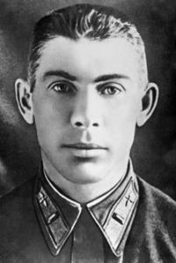
Герои войны
В конце июля капитан Гастелло Н.Ф. – командир эскадрильи 207-го авиационного полка 42-й бомбардировочной авиацион-
ной дивизии, во главе своего
экипажа (штурман лейтенант
Бурденюк и стрелок лейтенант
Калинин) – направил свой
подбитый, объятый пламенем
самолёт на скопление
немецких войск.

Slide 9
Авиация защищает небо
Авианалёт на Берлин – в 1941году самолет лейтенанта Дашковского не дотянул до своего аэродрома самую малость. Он упал у Кагула на лес и загорелся. Экипаж погиб.
Курская битва – немецкие бомбардировщики группами по 20–30 самолетов под прикрытием истребителей пытались разбомбить переправы и задержать продвижение наших войск. Авиабои во время Курской битвы отличались невероятным накалом и героизмом советских летчиков.
.
В небе Покрышкин -легендарный бой 29 апреля 1943 года. Восьмерка ведомых Покрышкиным «аэрокобр» рассеяла и повернула назад три эшелона Ю-87 (81 самолет).

Slide 10
Танковые войска

Slide 11
Сравнительная характеристика
До войны
Численность- бронеединиц составила 25932 тыс. из них танки новой модели 1861 ед. Остальные танки устаревшие
К концу войны
Численность- выпущенных танков за период войны составила 102 тыс. ед. Новых Т-34, КВ- которые превосходили немецкие модели

Slide 12
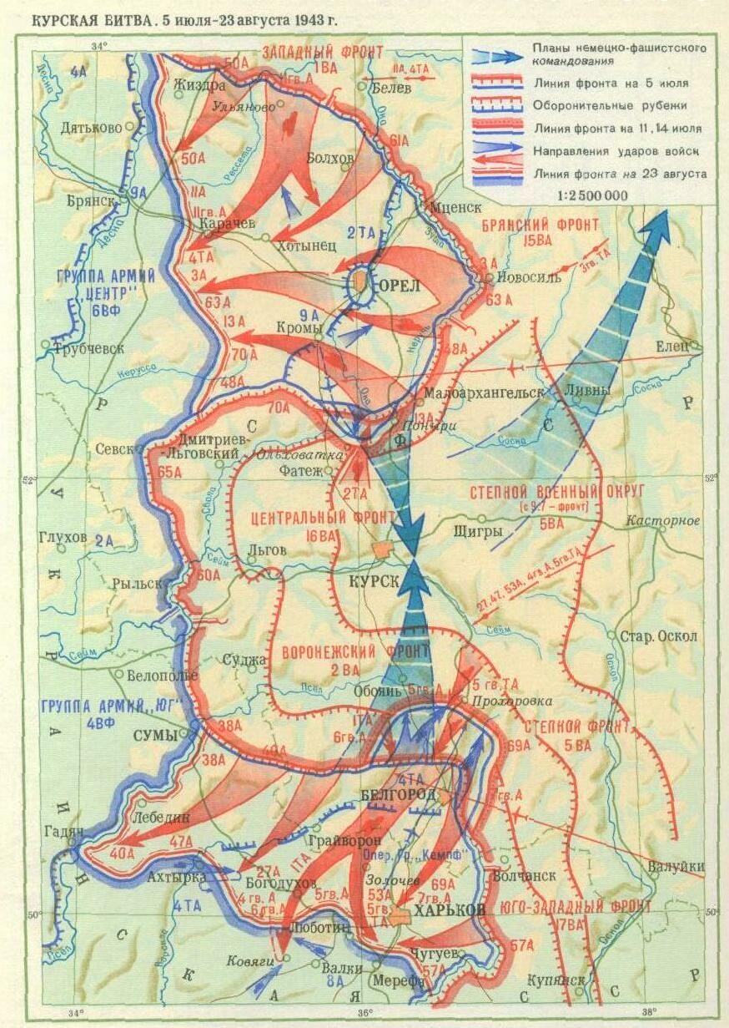
Битва на Курской дуге
(5 июля – 13 августа 1943 года)
Курская битва - самое крупное танковое сражение в истории(сражение около д.Прохоровка); в нём участвовали около двух миллионов человек, шесть тысяч танков, четыре тысячи самолётов.
Победа на Курской дуге ознаменовала завершение коренного перелома в ходе Великой Отечественной войны.

Slide 13
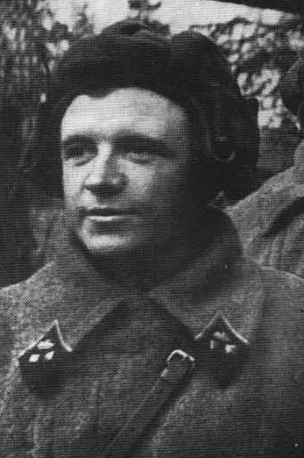
Дмитрий Фёдорович Лавриненко
(1 октября 1914 — 18 декабря 1941)
— советский офицер, танковый ас, участник Великой Отечественной войны. Герой Советского Союза (1990)
За два с половиной месяца боёв принял участие в 28 схватках и уничтожил 52 танка противника, став самым результативным танкистом в Красной Армии за всю Великую Отечественную войну. 18 декабря на подступах к Волоколамску после боя Д.Ф. Лавриненко был убит осколком мины.

Slide 14
Артиллерия –бог современной войны (Сталин И.В.)

Slide 15
Сравнительная характеристика
До
В конце войны
Численность - 75 832 ед. артиллерийских , зенитных орудий и минометы. Уступали соединениям вермахта в количестве противотанковых средств
Численность -115108 единиц техники .Появляются новые зенитные установки, миномётные установки БМ -13 «Катюша»

Slide 16
Ленинградская армия ПВО
Сразу после своего создания в апреле 1942 года армия сыграла большую роль в успешном срыве немецкой воздушной операции «Айсштосс» по уничтожению кораблей Балтийского флота на замёрзшей Неве. В дальнейшем армия принимала активное участие в битве за Ленинград, прикрывала войска Ленинградского фронта при проведении операции по прорыву блокады Ленинграда и в Выборгской операции 1944 года.
За годы войны соединения и части армии уничтожили:
1 561 вражеский самолёт
свыше трёх полков пехоты
около 100 танков
подавили свыше 260 артиллерийских и миномётных батарей

Slide 17
Подвиг солдата
Рогачев Александр Васильевич командир батареи: в боях с 22 декабря 1941 по 27 февраля 1942 уничтожил 2 танка, подбил 1 самоходное орудие, два станковых пулемета и один ручной пулемет. Попав в окружение, уничтожил 35 автоматчиков. Тяжело ранен 27 февраля 1942 в боях за город Старая Русса.
Ефрейтор Трач Дмитрий Петрович (наводчик ) в бою 22 апреля 1945 огнем орудия сжег 2 тяжелых танка типа "Пантера" и уничтожил 70 солдат и офицеров. Погиб 01 мая 1945.

Slide 18
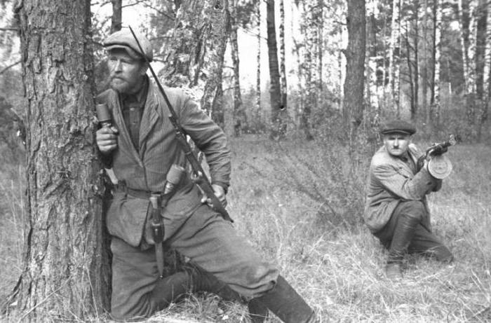
Партизанское движение 1941-1945г.
1941- первый партизанский отряд из 186 человек
1945 - 6 200 партизанских отрядов в составе более 1 миллиона человек.
Партизанское движение в Великой Отечественной войне развивалось на оккупированной германскими войсками территории СССР.
Стратегическое руководство осуществляла Ставка Верховного Главнокомандования через Центральный штаб партизанского движения (в 1942-1944г начальник штаба П.К. Пономаренко). Центральному штабу были подчинены в оперативном отношении республиканские и областные штабы партизанского движения, которые возглавляли секретари или члены ЦК компартий республик, крайкомов и обкомов летом 1942 лишь около 30% партизанских отрядов, состоявших на учёте штабов. В ноябре 1943 почти 94% отрядов поддерживали радиосвязь с органами руководства партизанского движения, в том числе около 1\2 имели свои радиостанции.
Наиболее крупные операции проведенные в ходе партизанского движения: Рельсовая война , Операция «Концерт» , Белорусская военная операция 1944 г.

Slide 19
Сумское партизанское соединение. Генерал-майор С.А. Ковпак
Руководитель движения Ковпак, советский государственный и общественный деятель, один из организаторов партизанского движения, дважды Герой Советского Союза , генерал-майор. В начале июля 1941 года в Путивле началось формирование партизанских отрядов и подпольных групп. К концу 1941 года в отряде насчитывалось всего 73 человека, а к середине 1942 – уже больше тысячи. К Ковпаку приходили мелкие и крупные партизанские отряды из других мест. Постепенно родилось соединение народных мстителей Сумской области.

Slide 20
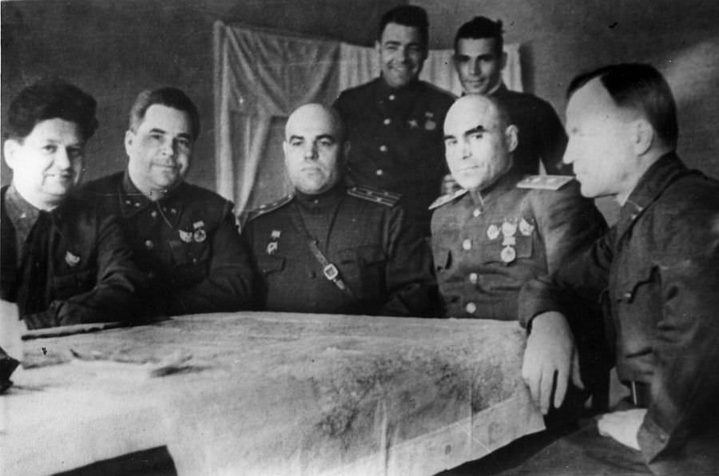
Командный состав в период Великой Отечественной войны.

Slide 21
Сравнительная характеристика
До
Во время войны
До Великой Отечественной войны восемь военачальников получили высшее звание Маршала Советского Союза, трое из которых были репрессированы – Блюхер В.К., Тухачевский М.Н. и Егоров А.И. Оставшиеся в живых постепенно перешли на второстепенные должности. В период репрессий погибло 738 военоначальников звания не ниже генеральского
А на первостепенное место война выдвинула новых полководцев, восемь, из которых получили звание Маршала Советского Союза в ходе войны, не считая Сталина и Берию.
Потери ВОВ : 416 человек военного генералитета

Slide 22
11 советских генералов во время Великой Отечественной войны покончили жизнь самоубийством. Генерал-майор авиации Копец И.И., Герой Советского Союза, воевавший в Испании, лётчик-истребитель, командующий Военно-воздушными силами Западного Особого военного Округа, застрелился 23 июня 1941 г. Огромные потери ВВС СССР в первые часы войны только на аэродромах, при бомбардировке, не оставили генералу другого выхода.
Погибли в бою 162 генерала Красной Армии В апреле 1942 г. под Вязьму лично за генералом Ефремовым, попавшим с частями в окружение, Сталин послал самолёт, сесть в который генерал отказался: "Я с солдатами сюда пришёл, с солдатами и уйду". Во время прорыва генерал Ефремов был тяжело ранен (получил три ранения), потерял способность двигаться и, не желая попасть в плен, застрелился. Тело Ефремова первыми нашли немцы, испытывая глубокое уважение к мужественному генералу, они похоронили его с воинскими почестями.

Slide 23
Маршалы парада Победы
МАРШАЛ ЖУКОВ Г.К: 1941-1942 гг. – Ленинградская и Московская битвы. 1941–1942 гг. –Сталинградская и Курская битвы. 1942 -1943 г. – Белорусская операция. Висло -Одерская и Берлинская операции. 1944–1945 гг. первый получил звание маршала,был заместителем главнокомандующего армии, принимал парад Победы
МАРШАЛ РОКОСОВСКИЙ К.К. –Смоленское сражение(1941),Московская битва (1941-1942),Сталинградская битва(1942-1943),Курская битва(1943),Освобождение Белоруссии (1944),Освобождение Польши (1945),Берлинская операция(1945) Получил также звание маршала Польши. Командовал парадом Победы в 1945г.

Slide 24
Безвозвратные военные потери Красной армии в Великой Отечественной войне составили 11.6 миллионов человек

